Slide 1
经济学原理（微观、宏观）
课程性质：必修
上课班级：2019级信管
课程进度：2019年秋，4-18周
教学方法：课堂讲授、讨论、自学
授课教师：林涛
华南师范大学经济与管理学院

Slide 2
上两回讲到
市场竞争结构——
完全竞争、完全垄断、垄断竞争、寡头垄断
认清市场结构，选择竞争的策略
之前的部分更多的讲产品市场
这一回讲要素市场

Slide 3
产品市场
消费者的产品需求
生产者的产品供给
产品的价格决定
消费行为
生产行为
公众
$
企业
要素的价格决定
消费者的要素供给
生产者的要素需求
要素市场
劳动，土地，资本，管理
微观经济学的市场循环流动模型

Slide 4
第八讲 生产要素价格与收入问题
1 从劳动力要素观察生产要素市场
2 各种生产要素的市场特点
3 工资差异与歧视
4 收入不平等与贫富差异
生产要素市场是收入分配的重要领域，要素需求的来源是厂商对利润的追求
要素市场是经济循环的重要环节

Slide 5
1 从劳动力要素观察生产要素市场
1.1 生产要素的理解
1.2 劳动的边际产量
1.3 劳动需求与变动
1.4 劳动供给与变动
1.5 劳动市场均衡与变动
每增加一单位的要素投入，会多生产一定产品，会多获得收益
对比投入与收益

Slide 6
1.1 生产要素的理解
生产要素
  土地、劳动、资本、企业家才能……
生产要素的价格就是要素所有者的收入。
  从收入角度看，要素价格影响消费者的商品需求数量和需求结构。
生产要素的价格又是生产者使用要素的成本。
  从成本角度看，要素价格影响生产者使用要素的品种和数量，进而影响产品产量和价格水平。

Slide 7
1.1 生产要素的理解
需求来自于厂商
  派生需求（Derived Demand）
    受对产品的需求制约
    需求源自于对消费物品的需求
  联合需求（Joint Demand）
    受其他要素价格制约
    要素之间的替代和补充关系

Slide 8
1.1 生产要素的理解
市场的完全竞争条件假设：
  产品市场是完全竞争市场，厂商决策对价格不产生直接影响
  劳动力市场等要素市场是完全竞争市场，单个厂商或劳动力不影响价格
厂商的利润最大化假设：
  厂商使用生产要素或者雇佣劳动力都是为了利润最大化

Slide 9
例题：多选题
要素需求是？
  A. 对应某价格厂商能够购买的要素数量
  B. 一种内生需求
  C. 一种联合需求
  D. 一种派生需求
答案CD

Slide 10
1.1 生产要素的理解
边际物质产品（Marginal Physical Product，MPP）
在其他条件不变的前提下，每增加一单位某种要素的投入所增加的产量。又称边际生产力（Marginal Productivity）。
对比边际产量的概念MP，统一叫做边际产量
边际生产力（边际产品）递减规律：其他要素不变，可变要素的边际产量随投入的增加最终将递减。
边际收益递减规律 边际报酬递减规律 边际产量递减规律

Slide 11
1.1 生产要素的理解
边际收益产品（Marginal Revenue Product, MRP），增加一单位要素投入带来的产量增加所对应增加的收益。
边际产品价值（VMP, Value of the Marginal Product），增加一单位要素所得的产量的销售值
我们统一理解为——边际产品价值(VMP)，
MRP=MPP*MR=MP*P=VMP

Slide 12
1.2 劳动的边际产品价值
雇佣劳动力的原因是要素投入能够带来生产的扩大，并进而带来销售收益
因此考察每增加雇佣一个劳动力所带来的产量增加及对应的销售收益就十分重要
“奸商”需要精心比较每个新增劳动力的得失

Slide 13
一个例子：农民Jack
0
农民Jack 在一个完全竞争市场上出售小麦
他在一个完全竞争劳动市场上雇佣工人
当决定雇佣多少工人时，Jack考虑边际量以使利润最大化：
  如果雇佣另一个工人的收益大于成本，Jack会雇佣那个工人
Notes:
We used this example in Chapter 13 to introduce the following concepts:
production function
marginal product of labor
diminishing marginal product
Here, we briefly review these concepts and then use them to derive Farmer Jack’s demand for labor.

Slide 14
一个例子：农民Jack
0
雇佣另一个工人的成本：
工资 – 劳动的价格
雇佣另一个工人的收益：
Jack 可以生产更多的小麦来出售，从而增加他的收益
收益的大小取决于Jack的生产函数：用于生产一种物品的投入量与该物品的产量之间的关系

Slide 15
Jack 的生产函数
0
L
(工人的数量)
Q
(每周生产小麦/蒲式耳)
3,000
2,500
0
0
2,000
1
1000
1,500
产出的数量
2
1800
1,000
3
2400
500
4
2800
0
5
3000
0
1
2
3
4
5
工人的数量

Slide 16
劳动的边际产量(MPL)
0
∆Q
MPL =
∆L
劳动的边际产量：增加的一单位劳动所引起的产量增加量
其中：
∆Q = 产出变动量
∆L = 劳动变动量

Slide 17
边际产品价值
0
问题：
  雇佣另一个工人的成本（工资)是用货币来衡量的
  雇佣另一个工人的收益(MPL) 是用产出单位来衡量的
解决办法：把 MPL 转化为货币价格
边际产品价值： 一种投入的边际产量乘以该产品的价格
VMPL = 劳动的边际产品价值
= P x MPL

Slide 18
计算MPL 与 VMPL
0
P = $5/蒲式耳
计算 MPL 与 VMPL，并将它们填入表中
然后作出VMPL曲线，将VMPL画在纵轴，L画在横轴
L
（工人的数量）
Q
（小麦/蒲式耳）
MPL
VMPL
0
0
1
1000
2
1800
3
2400
4
2800
5
3000
Notes:
This exercise should not be difficult. But students are more likely to remember how to compute MPL and VMPL if we make them do it instead of just showing them the results.
And students have computed lots of marginal things from preceding chapters, so they should be able to do this exercise using only the definitions of MPL and VMPL from the preceding slides.

Slide 19
计算每多雇一个人带来的收益
0
Jack 的生产函数表现出边际产量递减 的特征：MPL 随着劳动的增加而减少
这个特征很常见
L
(工人的数量)
Q
(小麦/蒲式耳)
MPL = ∆Q/∆L
VMPL = P x MPL
0
0
1000
$5,000
1
1000
800
4,000
2
1800
600
3,000
3
2400
400
2,000
4
2800
200
1,000
5
3000

Slide 20
需求曲线
0
VMPL 曲线
$6,000
5,000
Jack的VMPL 曲线是向右下方倾斜的，这是因为边际产量递减
4,000
3,000
2,000
1,000
0
0
1
2
3
4
5
L (工人的数量)
Notes:
Some students may not offset the points between the L values, as shown here and in the table on the preceding slide.
For our purposes, that’s okay. What matters is they see that VMPL is a downward-sloping curve. They will get the rest from the following slides.

Slide 21
Jack 的劳动需求
0
如果工资为
W = $2500/每周
Jack应该雇佣多少工人？
答案： L = 3
VMPL 曲线
$6,000
5,000
4,000
3,000
$2,500
在大于3的工人数量，减少雇佣工人会增加利润
2,000
1,000
在小于3的工人数量，多雇佣一个工人会增加利润
0
0
1
2
3
4
5
L (工人的数量)
Notes:
A student may wonder why we are measuring the wage in dollars per week rather than dollars per hour. If a student asks this question, before giving the answer, see if another student can explain the answer.
The answer is: our task here is to compare the cost and benefit of hiring an extra worker. The benefit, P x MPL, is extra revenue per week from having one more workers (recall, the production function and hence MPL are measured in units per week). So we must compare that to the cost per week of having one more worker.
The logic behind the answer L = 3 is the same marginal analysis that students have seen in many other contexts in previous chapters.
At any L smaller than L = 3, can increase profit by hiring another worker.
For example, suppose Jack has 2 workers. At L = 2, VMPL > W. In other words, the increase in revenue from hiring one more worker exceeds the increase in cost (the wage). So, hiring one more worker would increase profit.
At any L larger than L = 3, can increase profit by hiring one fewer worker.
For example, suppose Jack has 4 workers. At L = 4, VMPL < W. In other words, the revenue from the 4th worker is less than the cost of that worker, so Jack can increase profit by hiring one fewer worker.

Slide 22
1.3 劳动需求与变动
劳动需求跟厂商的劳动要素边际产量有着直接关系——希望每增加一个劳动力都能带来产能的扩大
劳动需求与商品的价格息息相关——商品的价格高，意味着有可能雇佣更多的劳动力
竞争企业劳动需求的规则：
P x MPL = W

Slide 23
VMPL 与劳动需求
0
W
对任何一个竞争，利润最大化企业：
  为了最大化利润，企业会雇佣工人直到 VMPL = W
  VMPL 曲线是劳动的需求曲线
W₁
VMPL
L
L₁

Slide 24
劳动需求的移动
0
劳动需求曲线
= VMPL 曲线
VMPL = P x MPL
提高价格或工人劳动的边际产量都会增加劳动的边际产品价值，并使劳动需求曲线向上移动
W
D₂
D₁
L

Slide 25
使劳动需求曲线移动的因素
0
产品价格的变动， P
技术变革 (影响 MPL)
其他要素的供给 (影响 MPL)
  例如：
  如果企业有更多的设备（资本），工人生产率会提高；MPL 和 VMPL 增加，劳动需求曲线向上移动
Notes:
The example in the third point implies that the firm sees factor inputs as complements, not substitutes.
While this is true in many cases, one can also think of examples in which the firm would see inputs as substitutes. For example, industrial robots have displaced some workers in the auto industry. Though, they have increased demand for other kinds of workers in that industry.

Slide 26
1.4劳动供给与变动
0
工作与闲暇的权衡取舍：
你在工作上花的时间越多，你享受闲暇的时间便越少
闲暇的机会成本是工资

Slide 27
劳动供给曲线
0
W
S₁
工资的增加也是闲暇机会成本的增加
人们对此的反应：少享受闲暇，多工作
W₂
W₁
L
L₁
L₂
Notes:
At this point, the book briefly discusses the income and substitution effects. (The discussion is intuitive, and the actual terms “income and substitution effects” appear only parenthetically.)
The book concedes the possibility that the labor supply curve might bend backward if the income effect exceeds the substitution effect, but states that we will ignore this possibility for now and assume the labor supply curve is positively sloped.

Slide 28
使劳动供给曲线移动的因素
0
嗜好的变动或者对劳动-闲暇权衡替代的态度发生变化
其他劳动市场上工人的机会
移民
Notes:
Regarding the first point: The textbook notes that a change in attitudes about female labor force participation over the past 50 years has dramatically shifted the labor supply curve rightward.

Slide 29
1.5 劳动市场均衡与变动
0
W
工资调整使劳动的供求平衡
工资等于劳动的边际产品价值
S
W₁
D
L
L₁

Slide 30
劳动市场均衡的变动
利用汽车工人市场（美国）来图解分析下面各种情形对工资和就业的影响
  A. 汽车行业中婴儿潮的那一代工人退休
  B. 汽车消费者对进口汽车的偏好增加
  C. 技术进步提高了汽车生产行业的生产率
Notes:
Again, these exercises should not be difficult, but students learn more if they do the exercises themselves.
The exercise in Part C segues nicely into the case study on productivity and wages that follows.

Slide 31
A 工人加速退休会带来供应量减少、工资提升
0
汽车工人市场
W
S₂
婴儿潮的那一代工人退休使劳动供给曲线向左上方移动，W 上升， L 下降
S₁
W₂
W₁
D₁
L
L₂
L₁
Notes:
This scenario, in fact, will occur over the coming 10-15 years.

Slide 32
B 产品需求下降带来失业和工资下降
0
汽车工人市场
对美国生产的汽车的需求减少使价格 P下降
在每一个 L,
VMPL 下降
劳动需求曲线向下移动
W 和 L 都减少
W
S₁
W₁
W₂
D₁
D₂
L
L₂
L₁

Slide 33
C 生产率提升有助于就业与工资提升
0
汽车工人市场
W
在每一个L，技术进步使 MPL 上升
VMPL 增加，劳动需求曲线向上移动
W 和 L 都增加
前提是需求方面相应扩张
S₁
W₂
W₁
D₂
D₁
L
L₁
L₂

Slide 34
美国生产率与工资增长
0
时间
生产率增长率（%）
实际工资增长率(%)
经济学的十大原理之一：
一国的生活水平取决于它生产物品与劳动的能力
理论告诉我们工资与劳动生产率之间的关系
(W = VMPL)
我们看看数据
1959-2006
2.1
2.0
1959-1973
2.8
2.8
1973-1995
1.4
1.2
1995-2006
2.6
2.5
Notes:
Source: 2008 Economic Report of the President, Table B-49, with extra calculations as described in the caption to Table 2 in the textbook.
This slide covers material discussed in the chapter in a case study entitled “Productivity and wages.”
The data on this slide and the analysis on the preceding one show that technological progress benefits workers by increasing real wages.
Unfortunately, technological progress makes some jobs obsolete. For example, the demand for typewriter repair technicians has fallen sharply over the past 25 years.
A Luddite is someone who opposes technological progress. A Luddite would have argued in the 1980s that policymakers should restrict the spread of computers and word processing software to protect the jobs of typewriter repair technicians. Most students will readily agree that such a policy would have been a huge mistake – the productivity gains from computers and word processing software far outweigh the welfare losses of workers displaced from the typewriter repair industry. Moreover, this change has created other kinds of jobs, such as the technicians who charge $100/hour to recover your data from Windows crashes, spyware, and virus attacks.
The textbook has a box entitled “The Luddite Revolt” that provides historical background on this issue.

Slide 35
第八讲 生产要素价格与收入问题
1 从劳动力要素观察生产要素市场
2 各种生产要素的市场特点
3 工资差异与歧视
4 收入不平等与贫富差异
生产要素都具有自己的价格形态

Slide 36
2 各种生产要素的市场特点
2.1 要素价格与供给
2.2 劳动力要素与工资
2.3 资本要素与利息率
2.4 土地要素与地租
2.5 准地租和经济租
2.6 超额利润来源
经济发展史是要素分配的斗争史

Slide 37
2.1 要素价格与供给
要素的买卖是要素使用权的买卖，并不是要素的所有权的买卖
要素使用权的价格非要素本身的价格
  如劳动价格为工资，非劳动力本身买卖的价格。
  要素使用一段时间的价格

Slide 38
2.1 要素价格与供给
一般来讲，要素的市场供给与要素价格是同向变化的，即要素供给量随着要素价格的提高而增加。尤其对长期而言更是如此。但在短期，不同要素的供给呈现不同的特征。
  在不少情况下，要素价格提高时，要素供给会增加，要素供给曲线向右上方倾斜；
  在有些情况下，要素价格提高，要素供给仍不变，如耕地；但工业用地就不同
  在有些情况下，要素供给量起初随着价格提高而增加，但在价格提高到一定程度后，供给量会随价格提高而减少，如劳动。

Slide 39
其他生产要素
0
关于土地和资本，必须做出区分：
  购买价格 – 对某种要素永远拥有所支付的价格
  租赁价格 – 在一个有限的时间段内使用某种要素所支付的价格
工资是劳动的租赁价格
资本和土地租赁价格的决定类似于工资的决定…
Notes:
We have seen how workers are compensated.
What determines how much the owners of land and capital earn for their contribution to the production process?
First, we distinguish between the purchase price and rental price of these factors.
Then, we apply the lessons we learned about wage determination to help us understand the determination of the rental prices of capital and land.

Slide 40
租赁价格与购买价格
0
购买一单位的资本或土地会产生有价值的租赁收入流
在任一时期的租赁收入等于边际产品价值 (VMP).
因此，一种要素的均衡购买价格取决于该要素当前的边际产品价值以及预期未来会有的边际产品价值
Notes:
Regarding the first point:
When a firm buys a unit of capital, it will likely use that capital in its own production rather than rent it in the capital rental market.
However, the opportunity cost of using its capital is the stream of rental income it could earn.
So, if the firm is using its own capital, we can infer that the capital is generating at least as much income as the stream of rental income it would command in the rental market.

Slide 41
生产要素之间的联系
0
在多数情况下，生产要素以某种方式组合在一起使用，这就使得每种要素的生产率都取决于生产过程中使用的其他要素的可获得量
利润：资本数量增加
  资本的边际产量和租赁价格下降
  更多的资本使工人的生产率提高，MPL 和 W 增加

Slide 42
2.2 劳动力要素与工资
劳动供给——劳动者在不同劳动价格水平上愿意并能够提供的劳动数量。
工资率——单位劳动的工资
工资率高低显示了劳动力价格水平高低
劳动力参与率——劳动者在劳动年龄人口中的比重
劳动的效用与闲暇的效用

Slide 43
2.2 劳动力要素与工资
24小时＝工作时间＋闲暇时间
  替代效应：
  W↑=>工作吸引力↑=>工作时间↑（工作替代闲暇）
  收入效应
  W↑=>收入↑=>工作时间↓（能够多享受闲暇）
  工资率低时，替代效应>收入效应，SL↑
  工资率高时，替代效应<收入效应，SL↓

Slide 44
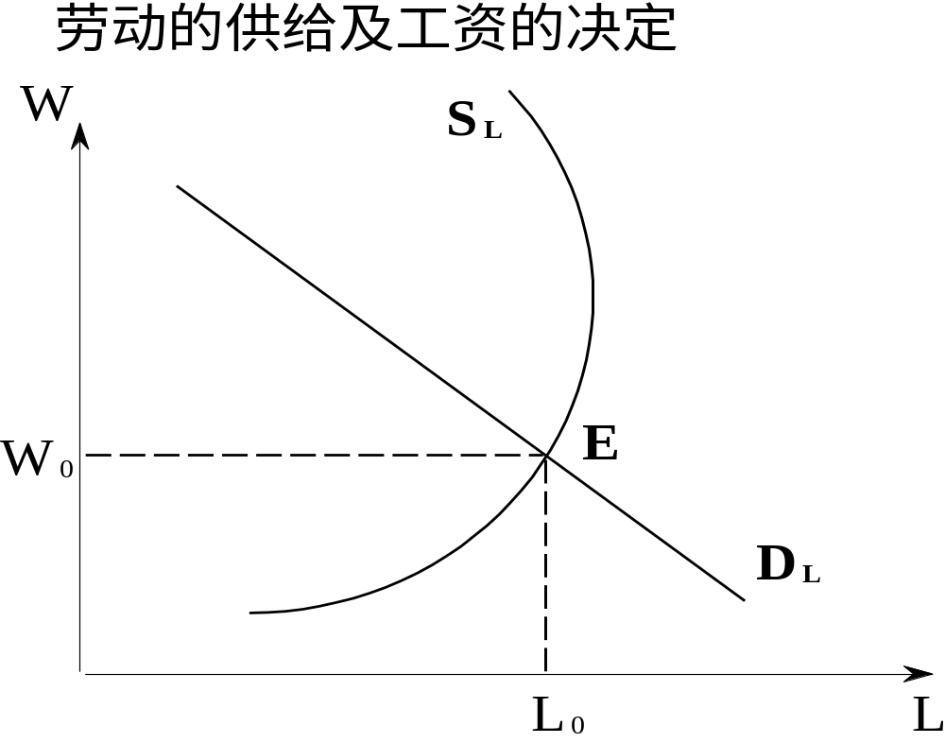
2.2 劳动力要素与工资

Slide 45
2.2 劳动力要素与工资
工资的决定
  SL＝DL
工资差异的原因
  劳动质量不同（非补偿性工资差别）
  非货币利益不同（补偿性工资差别）
  市场的不完全竞争
  歧视
行业、职位、权力、专业性……
那么多人考公务员是为什么？

Slide 46
2.3 资本供给与利息率
资本供给
  资本所有者在各个不同的利息率水平上愿意而且能够提供的资本数量。
  利息率高 => SK↑
资本需求
  资本的边际生产力（预期利润率）＝利息率
  利息率高 => DK↓
利息率的决定
  SK ＝DK

Slide 47
资本的租赁价格是如何决定的？
0
资本市场
P
企业通过比较资本的租赁价格与资本的边际产品价值(VMP) 来决定租赁多少资本
资本的租赁价格调整到使资本的需求与供给平衡
S
P
D = VMP
Q
Q

Slide 48
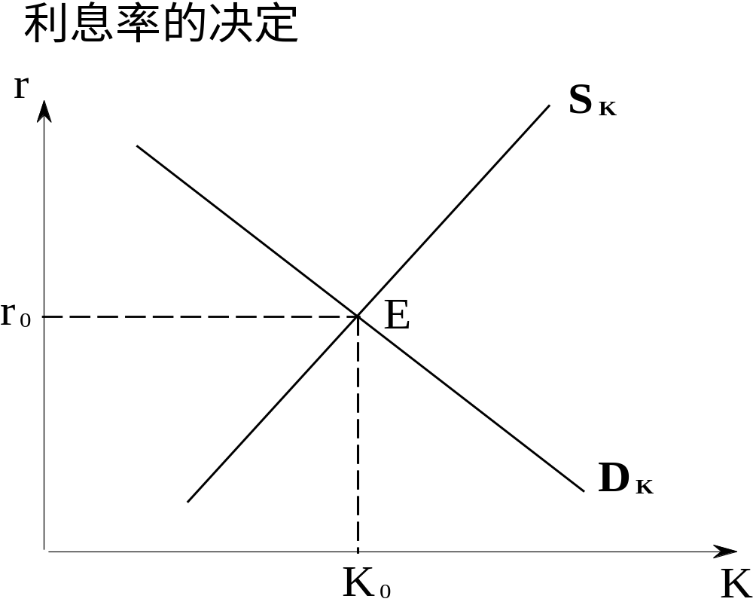
2.3 资本要素与利息率

Slide 49
2.3 资本要素与利息率
银行提升贷款利率，压低储蓄利率以赚取利差。
利率市场化将会严重消解银行的获利空间

Slide 50
2.4 地租
土地的供给
  就一个国家（地区）而言，S土地固定不变；
  就一个行业而言，地租↑=> S土地↑
土地的需求
  取决于土地的边际生产力（其为递减）， D土地右下倾斜
地租的决定——均衡地租
  S土地＝D土地

Slide 51
土地的租赁价格是如何决定的？
0
土地市场
P
企业通过比较土地的租赁价格与边际产品价值(VMP) 来决定租赁多少土地
土地的租赁价格调整到使土地需求与供给平衡
S
P
D = VMP
Q
Q

Slide 52
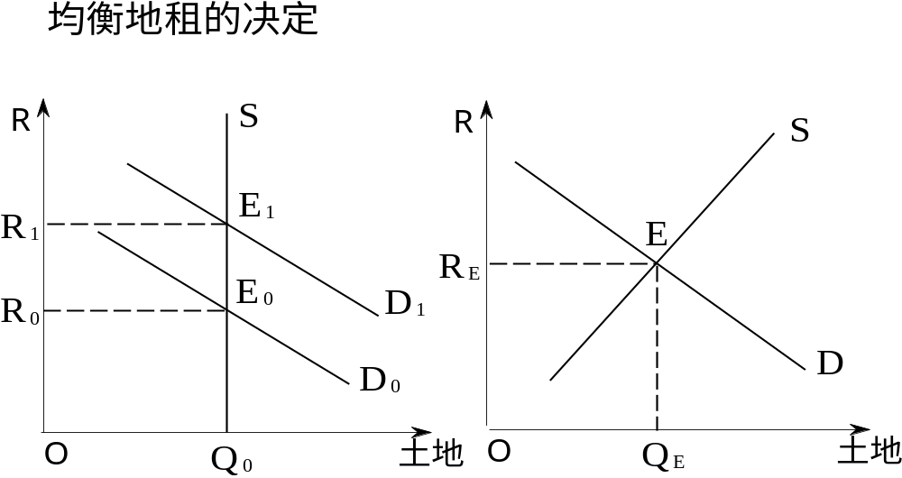
2.4 地租

Slide 53
2.4 地租
级差地租
  农产品价格由劣等地生产成本决定，中等地和优等地的生产者获得的超额利润转化为土地所有者的级差地租收入。
  通过土地来参与分配
  通过土地参与几乎所有行业的利润分配

Slide 54
2.5 准地租和经济租
准地租（准租金）
  对供给量暂时固定的生产要素的支付（即这类要素的服务价格）。
  工厂、机器、耐久性设备等
  准地租＝固定总成本＋经济利润
  固定要素意味着，要素价格的下降不会减少该要素的供给量。所租金可看成是这样一种要素收入：其数量的减少不会引起要素供给量的减少。

Slide 55
2.5 准地租和经济租
经济租
  生产要素所有者的实际收入中超过他所要求收入的余额部分。
  如果从该要素的全部收入中减去这一部分并不会影响要素的供给。
  足球明星转会费，歌星出场费等。
  医院专家的手术费
总之，经济租金是要素收入的一部分，该部分并不是为获得该要素于当前使用中所必须，它代表着要素收入中超过其在其他用途中可能得到的收入部分。简言之，经济租等于要素收入与其机会成本之差。

Slide 56
2.6 超额利润来源
经济学中对利润的解释：
（1）正常利润。企业家才能的价格或报酬。
（2）超额利润（经济利润）
—— 创新产生的超额利润：引入新产品；采用新的生产方法；开辟新市场；获得新的原料来源；采用新的企业组织形式；知识产权等
—— 承担风险
—— 垄断、品牌与无形资产
—— 剥削

Slide 57
第八讲 生产要素价格与收入问题
1 从劳动力要素观察生产要素市场
2 各种生产要素的市场特点
3 工资差异与歧视
4 收入不平等与贫富差异
理解工资差异，理解世态炎凉

Slide 58
3 工资差异
3.1 补偿性差别
3.2 能力、努力和机遇
3.3 超级明星现象
3.4 人力资本
3.5 教育的信号理论
3.6 高于均衡的工资现象
在竞争市场，工人的工资等于他们的边际产品价值
影响生产率和工资的因素有很多……

Slide 59
美国的中值周薪（一部分职业），2006
职业 | 两性平均 | 男性 | 女性 | 性别差距
管理人员 | $1,875 | 1,907 | $1,422 | 34.1%
飞行员 | 1,407 | 1,419 | n.e.d.
教育管理员 | 1,125 | 1,275 | 1017 | 25.4%
消防战士 | 912 | 918 | n.e.d.
注册护士 | 978 | 1,074 | 971 | 10.6%
社会工作者 | 732 | 749 | 728 | 2.9%
秘书 | 583 | 559 | 584 | – 4.3%
电话销售 | 395 | n.e.d. | n.e.d
服务员/女服务员 | 363 | 401 | 348 | 15.2%
女佣/家务 | 355 | 404 | 348 | 16.1%
Notes:
The last column, labeled “Gender gap,” is the percentage by which men’s earnings exceed women’s earnings.
BLS did not provide earnings figures for categories with fewer than 50,000 persons, presumably due to nondisclosure issues. In such cases, “n.e.d.” appears in the chart.
Source: Bureau of Labor Statistics, www.bls.gov
I got these figures from a table containing data on over 800 occupations. The table also showed the number of employees in each occupation (total and by gender). The table is available at bls.gov, click on “wages by area and occupation” and then “national wage data for over 800 occupations.”

Slide 60
解释工资差别
在每个例子中，比较哪个工人的收入更高并解释为什么
  A. 地球上最好的物理理论家，还是地球上最好的作家
  B. 运送日常生产材料的卡车司机，还是从核电厂运送危险废物的卡车司机
  C. 从常青藤大学毕业的学生，还是具有同等聪明和能力，但从州立大学毕业的学生
  D. 从州立大学以GPA为3.7的成绩毕业的人，还是从同样大学以GPA为2.4毕业的人
Notes:
Let’s break up the lecture for a few minutes and see if students can apply the material from the first part of this chapter.

Slide 61
工资差别解释
  A. 地球上最好的物理理论家，还是地球上最好的作家
  超级明星现象:最好的作家能比最好的物理理论家服务更多的消费者
  B. 运送日常生产材料的卡车司机，还是从核电厂运送危险废物的卡车司机
  补偿性工资差别：运送危险废物的卡车司机的工资更高，这是对他们高风险的补偿

Slide 62
工资差别解释
  C. 从常青藤大学毕业的学生，还是具有同等聪明和能力，但从州立大学毕业的学生
  教育的信号理论：从常青藤大学毕业的学生比从州立大学毕业的学生具有更强的能力
  D. 从州立大学以GPA为3.7的成绩毕业的人，还是从同样大学以GPA为2.4毕业的人
  教育的人力资本理论：更高的GPA反映了更好的学习能力，这意味着更高的生产率和工资

Slide 63
3.1 补偿性差别
补偿性工资差别：为抵消不同工作的非货币性特征而产生的工资差别
这些特征包括不舒适，艰苦，安全性等
例如：
  煤矿工人和消防队员得到的工资高于其他有相似教育水平的工人的工资
  工厂中夜班工人的工资也高于同类白班工人的工资，这是用来补偿他们不得不在夜里工作而白天睡觉这种大多数人都不喜欢的生活方式

Slide 64
3.2 能力、努力和机遇
更高的能力或努力通常需要更高的工资。这些特征能增加工人的边际产量，使得他们对企业而言更有价值
工资也会受机遇影响：
  比如：没有预测到的发明会使一些岗位过时，增加另外一些工作岗位的需求

Slide 65
3.2 能力、努力和机遇
能力，努力和机遇都难以衡量，因此它们对工资的影响也难以量化
然而它们可能是重要的，因为一些容易衡量的特征（比如教育，年龄等）只能解释我们经济中不足一半的工资差别

Slide 66
案例研究：漂亮的福利
Hamermesh和Biddle的研究表明：
  那些被认为更有魅力的人平均比相貌平常的人收入高5%
  那些相貌平常的人比那些被认为不太有魅力的人的收入高5-10%

Slide 67
3.3 超级明星现象
像范冰冰, C罗 这样的超级明星的收入是他们领域内平常人收入的许多倍
最好的木匠或者管道工则不是这种情形
超级明星产生在有两个特点的市场上：
  市场上每位顾客都想享受最优生产者提供的物品
  使最优生产者以最低成本向每位顾客提供物品成为可能的是生产这种物品所用的技术
Notes:
“Every customer in the market wants to enjoy the good supplied by the best producer.”
Example: Seeing two movies that are half as entertaining is not a good substitute for seeing one movie that’s very entertaining. Having two CDs by artists that are half as good as U2 is not a good substitute for having one CD by U2.

Slide 68
3.4 人力资本
人力资本：对人的投资的积累，如教育和在职培训
人力资本影响生产率，进而影响劳动需求和工资
一般认为教育与培训有助于提升效率、进而提升工资

Slide 69
不同受教育程度、全职工作、年龄25+的人的周薪
2007年第4季度
教育程度 | 中值周薪
未上高中 | $ 424
高中 | 610
大学学位或副学士学位 | 697
学士学位 | 994
高级学位 | 1,259
Notes:
This table should provide good motivation for our students to stay in school and get their degree.
Source: Bureau of Labor Statistics, www.bls.gov
Look for “usual weekly earnings of wage and salary workers.”
http://www.bls.gov/news.release/wkyeng.t04.htm

Slide 70
3.5 教育的信号理论
教育的另一种观点：
企业把教育状况作为区分高能力工人与低能力工人的一种方法
获得大学学位的困难向未来雇主表明毕业生是高能力的
然而，教育本身对生产率或技能并没有影响
政策含义：增加受教育程度一般不会影响到工资

Slide 71
要教育还是要文凭
如果你面临如下选择：
  A. 花四年的时间在世界上最好的大学学习，但却不能让别人知道你曾在那里学习过
  B. 从世界上最好的大学那里得到一个正式学位，但实际上却从来没有在那里学习过
你认为哪一个更能提高你的未来收入？
Notes:
This discussion question anticipates the signaling theory of education, discussed next…

Slide 72
3.6 高于均衡的工资现象
1. 最低工资法
  最低工资会高于最不熟练而又最无经验的工人的工资
2. 工会
  工会： 与雇主谈判工资和工作条件的工人协会
  工会可以利用它们的市场势力来获得更高的工资；大多数工会工人比类似的非工会工人赚的钱高出10-20%

Slide 73
3.6 高于均衡的工资现象
3. 效率工资
  效率工资：企业为了提高工人的生产率而支付的高于均衡工资的工资
  企业可能为了减少工人的流动性，提高工人的努力程度，或者提高申请企业工作的工人素质而支付更高的工资
Notes:
Efficiency wage theory may help explain why some workers are paid more than others.
One version of efficiency wage theory says that firms will pay workers above-equilibrium wages when firms cannot perfectly monitor workers’ effort. Workers prefer shirking to working, and know they can probably get away with a little shirking now and then. Firms fire workers caught shirking. But the prospect of losing one’s job may not be sufficient incentive to prevent shirking – if the labor market is in equilibrium, then there are plenty of other jobs at the going wage. If firms pay above-market wages, then employees have a stronger incentive not to shirk, for if they are caught and fired, they lose a particularly good job.
Now, compare two workers of equal education, ability, etc. One works in an occupation where firms can easily monitor his or her effort. The other works in an occupation where it is difficult for firms to monitor employee effort. The latter employee may earn more than the former.
Another textbook (which shall remain nameless) provides a specific example: It is very hard for parents to monitor the child care workers they hire. When parents are at work, the worker can often get away with shirking (e.g., have his/her girlfriend/boyfriend over, lock the kids up in the basement, go to the mall and leave the kids alone, etc). Hence, the parents may pay more than the going wage for child care workers to give the worker an incentive not to shirk.

Slide 74
第八讲 生产要素价格与收入问题
1 从劳动力要素观察生产要素市场
2 各种生产要素的市场特点
3 工资差异与歧视
4 收入不平等与贫富差异
人生而平等，只是财富不平等！？

Slide 75
4 收入不平等与贫富差异
4.1 贫富差别的衡量
4.2 收入不平等的原因
4.3 平等和效率
4.4 收入分配政策
每个人都有集聚财富的动机
社会有控制贫富分化的诉求

Slide 76
4.1 贫富差别的衡量
洛伦兹曲线（Lorenz Curve）
  人口累计百分比与收入累计百分比
  完全平等线
  不平等面积
基尼系数（Gini Coefficient）
  反映社会收入分配均衡程度的指数
  基尼指数通常把0.4作为收入分配差距的“警戒线”

Slide 77
4.1 贫富差别的衡量
某国收入分配资料
人口积累（％） | 收入积累（％）
20 40 60 80 100 | 4.6 15.2 31.7 55.4 100
画出上表的洛仑兹曲线

Slide 78
Lorenz曲线
100%
收入累计百分比（%）
绝对平等曲线
绝对不平
等曲线
A
B
实际收入分配曲线
100%
O
人口累计百分比（%）

Slide 79
世界上基尼系数最高的10个国家：
塞拉利昂0.629 巴西0.601
危地马拉0.596 南非0.593
巴拉圭0.591 哥伦比亚0.572
巴拿马0.571 津巴布韦0.568
智利0.565 几内亚比绍0.562

Slide 80
世界上基尼系数最低的国家：
奥地利0.231
丹麦0.247
瑞典0.25
挪威0.252
芬兰0.256
德国0.281

Slide 81
中国基尼系数
我国城乡居民人均收入的基尼系数
  1988年为0.382 1994年为0.434
  1996-1997年为0.4577 （李强）
  中国居民收入的基尼系数，2003年是0.479，2004年是0.473，2005年0.485，2006年0.487，2007年0.484，2008年0.491。然后逐步回落，2009年0.490，2010年0.481，2011年0.477，2012年0.474 （国家统计局）
  西南财经大学中国家庭金融调查在京发布的数据显示，2010年中国家庭的基尼系数为0.61
  全球平均0.44

Slide 82
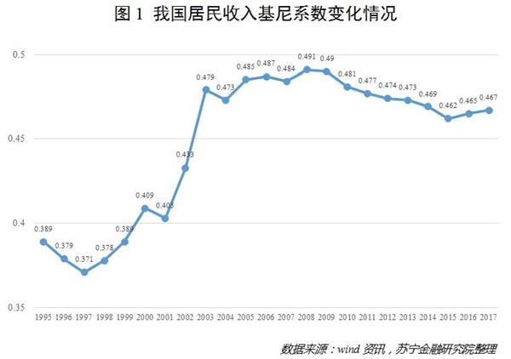
中国基尼系数
  宁吉喆: 近年来，中国的基尼系数总体上是呈下降趋势的，2012年到2015年，中国居民收入的基尼系数0.474、0.473、0.469、0.462。2016年是0.465，2017年是0.467

Slide 83
2014 中国贫富差别的报告
北京大学中国社会科学调查中心2014年7月25日发布《中国民生发展报告2014》
1%的家庭占有全国三分之一以上的财产，而底端25%的家庭拥有的财产总量仅在1%左右
2012年全国家庭净财产均值为43.9万元

Slide 84
2014 中国贫富差别的报告
25%的家庭财产小于6.3万元
75%的家庭小于34.7万元
顶端10%的家庭财产高于73.6万元
顶端5%的家庭高于117.6万元
而最高1%的家庭则在324.5万元以上
中国的财产不平等程度在迅速升高：1995年我国财产的基尼系数为0.45，2002年为0.55，
2012年我国家庭净财产的基尼系数达到0.73

Slide 85
2014 中国贫富差别的报告
中国家庭消费模式可以分为五种类型：贫病型、蚂蚁型、蜗牛型、稳妥型和享乐型。
从全国分布来看，中国家庭消费模式呈现出两极分化，前三者大多数
房产是我国城镇家庭财产最重要的组成部分，占城镇家庭财产比例的中位数在80%左右，占农村60%
家庭医疗保健支出高于世界主要发达国家
体制内工作的家庭财产水平明显高于在体制外工作的家庭
中国居民总体生活满意度呈中等偏上，主观本地社会地位呈中等偏下

Slide 86
例题：判断题
基尼系数是一种衡量收入不平等的标准，基尼系数越小，贫富差距就越大。
答案：错误
基尼系数越大，贫富差距就越大

Slide 87
4.2 收入不平等的原因
劳动收入的不平等
社会二次分配的缺位（政府转移支付）
财产收入的不平等
特权和腐败
人，生而不平等？
公平的市场经济环境指的是什么？

Slide 88
4.3 平等和效率
在市场经济中，收入分配实质上是要素价格决定
而要素所有者能否按要素价格取得收入，将关系到市场经济效率
价格能否通过市场机制决定，则影响了全社会的资源分配以及收入分配
某种要素价格过高，则预示着某种分配的不均

Slide 89
4.3 平等和效率
效率和平等那个最优？
  重视效率原则下兼顾公平；
  在提高效率原则下要尽可能考虑平等的要求；
  要善于抓住平等和效率这对矛盾在不同时期表现出来的不同的矛盾主要方面，抓住主要倾向来协调两者关系。

Slide 90
4.3 平等和效率
劳动者的命运——
从马克思眼中价值的创造者，到作为劳动力要素所有者去参与分配竞争，理论与实际地位显著下降
政治地位、经济地位、组织程度、启蒙程度都受限颇多
从完整的人，异化为根据拜金文化与资本逻辑需要去消费来完成各种效用满足的机器
环境、生活压力带来的是自身身心的损害
高额的下一代抚养成本带来的是劳动力再创造在数量与质量上的代际衰退

Slide 91
4.4 收入分配政策
（1）税收政策。例如征收累进个人所得税；
（2）社会福利政策（通过政府财政支出）
+ 各种形式的社会保障与社会保险；
+ 向贫困者提供就业机会和培训；
+ 医疗保险与医疗援助；
+ 对教育事业的资助；
+ 各种劳动者的立法；
+ 改善住房条件，等等。

Slide 92
第八讲 生产要素价格与收入问题
1 从劳动力要素观察生产要素市场
2 各种生产要素的市场特点
3 工资差异与歧视
4 收入不平等与贫富差异
各种要素参与分配
一方面要效率，另一方面要公平
这个经济社会，要么不平等，要么还是不平衡！

Slide 93
本节课的重要概念
要素需求
边际产品价值
工资及工资差异
利息率
地租
歧视
洛伦茨曲线与基尼系数
贫富差异

Slide 94
本节课的重要原理
劳动力市场均衡的变动
劳动要素供给曲线向后弯曲
要素价格的决定
平等与效率的关系

